Slide 1



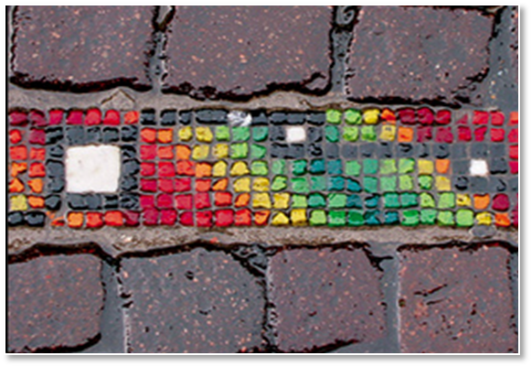

2012
Servizi ICT a banda larga e ultra larga.
Le novità e le opportunità per le imprese
Ravenna
13-04-2012
Progetto finanziato da

Slide 2
Sogno Vita Nova il protagonista potresti essere tu.avi

Slide 3
Sommario
Evoluzione delle tecnologie di rete
Requisiti di banda
I benefici della banda larga in azienda

Slide 4

Evoluzione delle tecnologie d’accesso: rete fissa
dal modem, al DSL2+, alla fibra
1995 -1998: modem telefonico (14,4 kbps - 56,6 kbps)
1998: ISDN (64-128 kbps)
2000: prime versioni di ADSL a 640 kbps
Primo decennio del 2000: versioni DSL fino a 20Mbps (50Mbps)
2010 primi piani di copertura e prime (poche) connessioni in fibra ottica (NGAN) (>100 mb/s)

Slide 5
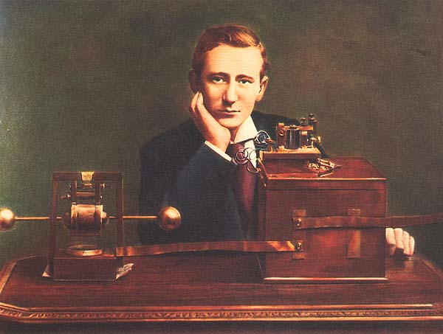
Tecnologie d’accesso radio: 30 anni di evoluzione
Fine anni 80: TACS
Primi anni 90 GSM (9kb/s) 2G
  GPRS (60-80 kb/s 20-30kb/s realistici)
  EDGE (170 kb/s teorici, 50 kb/s realistici)
Fine anni 90: WiFi (11 Mb/s nella versione “b” )
2000: UMTS 3G (2Mb/s teorici e condivisi)
  HSDPA 14.4Mb/s
  HSUPA 7.2Mb/s
  HSPA+ 28.8Mb/s
2012 ? LTE (150 Mb/s)
WiMax (poco diffuso)
3,5G
Notes:
Citare HIPERLAN

Slide 6
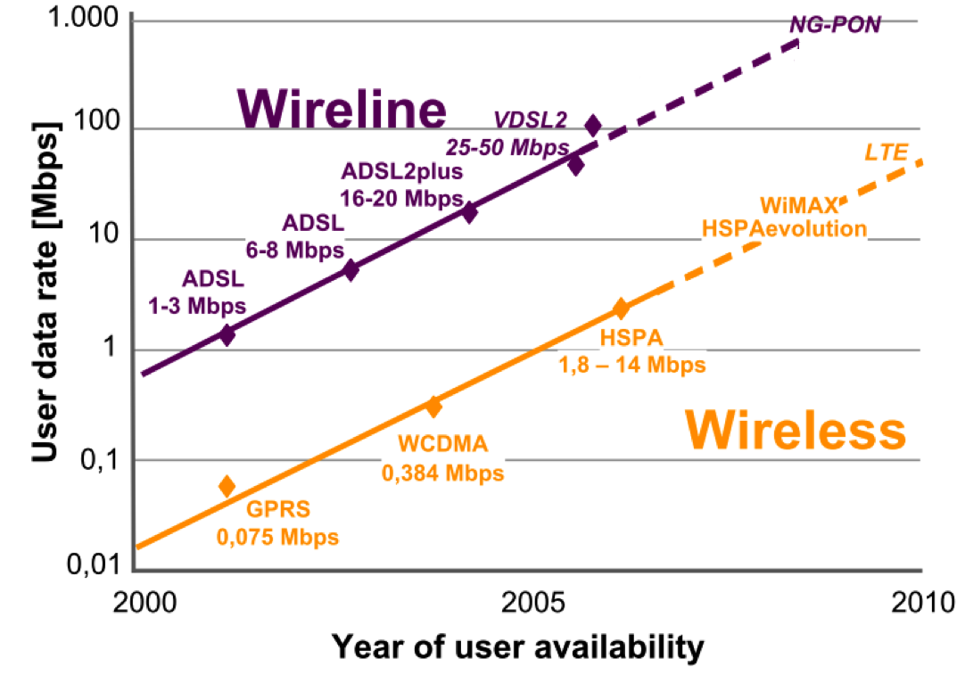
Il ritmo binario disponibile
Quale rete: fissa o mobile?
Per i futuri servizi ad altissimo ritmo binario, non si potrà fare a meno di connessioni fisse a banda larga ed ultra larga (BUL - quest’ultime disponibili solo in fibra ottica)
L’accesso radio ha caratteristiche diverse rispetto alla rete fissa in termini di banda, di latenza e di garanzia del servizio
Fibra
Ibrida
Rame
la scala è logaritmica!

Slide 7

Banda larga o ultralarga?
Ad oggi non è definito un vero confine tuttavia:
E’ opinione generale che la banda ultralarga cominci da 100 Mb/s in su!
La banda ultralarga è simmetrica (o quasi)!
la tecnologia abilitante è la fibra ottica!

Slide 8

Ma allora quanta banda e come?
Dipende da cosa si vuol fare!
Chiaramente vale la regola “…più se ne ha…”
Con le nuove applicazioni la simmetria del collegamento è importante!
Le “office applications” hanno esigenze diverse dalle “home”…

Slide 9
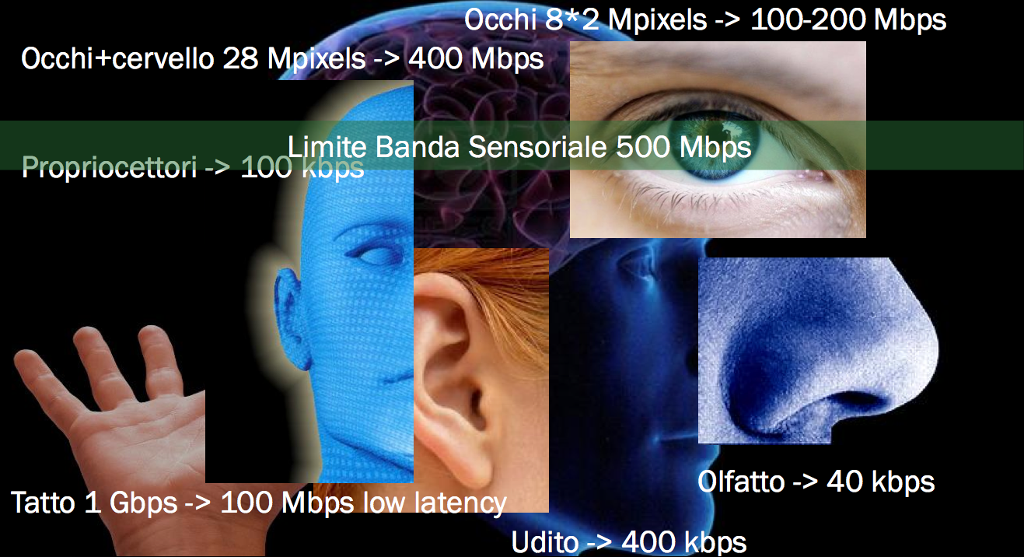
Partiamo dalla fisiologia….
Fonte Telecom Italia

Slide 10
E in azienda?
> 250Mb/s
Banda
simmetria e latenza
(100–250Mb/s)
(50 – 100Mb/s)
Piena Virtual
Collaboration 3D
(voce in
tempo reale e
olografie 3D)
Altri servizi
ancora da
ideare!!!
(25 – 50Mb/s)
Streaming multiplo
Cloud
Computing
Realtà aumentata
(6 – 16Mb/s)
True HD
Hosting Remoto
3D applications
Videoconf.
WebConferencing
eCommerce
VideoCollaboration
Prime app Cloud
Telepresenza
Collaborative working
RemoteStorage?
Cloud?
(1 – 2Mb/s)
Mail
Navig. Internet
Doc Sharing
Audio conf (base)
ADSL base
xDSL “evolute”
ADSL2+/VDSL
Fibra Ottica………………………….

Slide 11
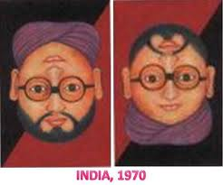
Banda, servizi e simmetria
come voi vedete la rete e come vi vede la rete

Slide 12


Banda unico requisito?
banda latenza
la latenza è il ritardo introdotto dalla rete per far transitare un dato dal nodo di origine a quello di destinazione

Slide 13
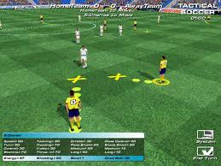
Ancora sulla latenza
La bassa latenza è un requisito fondamentale dei servizi moderni:
in molte offerte commerciali di banda larga appare come un’opzione.
Al momento della sottoscrizione di un contratto fare attenzione alle proprie esigenze!
(es. offerta “Telecom Internet Play”)

Slide 14
Perché banda larga in azienda?
Molti studi recenti hanno cercato di esplorare come la banda larga ed ultralarga possono ulteriormente rivoluzionare il modo in cui le persone vivono, lavorano, interagiscono e le aziende conducono le transazioni economiche.
La connettività come catalizzatore fondamentale del cambiamento, della modernizzazione e dell’innovazione.

Slide 15
L’impulso di Internet alla crescita delle imprese
E-commerce
Investimenti in tecnologie Web
% del fatturato
Personale assegnato alle tecnologie Web
% di Full Time Equiv.
Indagine condotta su 415 PMI italiane
FONTE: McKinsey, 2011

Slide 16
Analisi delle necessità PMI
Principi di Sviluppo dell’offerta di servizi per PMI
Una soluzione più conveniente economicamente tra le offerte peer e con un livello superiore di performance, a parità di funzionalità per le PMI
Una soluzione più flessibile
Una soluzione “plug & play”, facile da installare e da avviare
Una soluzione facilmente commerciabile
Una soluzione che valorizzi l’intelligenza della rete (Net Centric)
Una soluzione che non necessiti di manutenzione da parte del Cliente
Una soluzione che consenta alle risorse del Cliente di focalizzarsi maggiormente sul core business

Slide 17
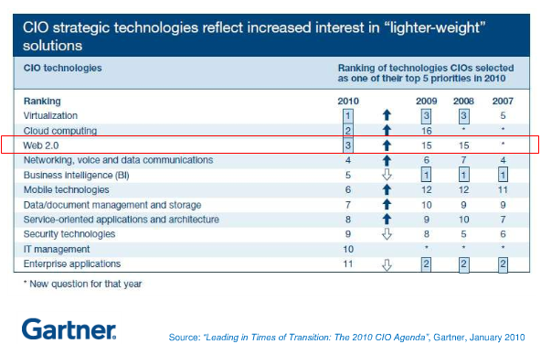
Come si modificano le opportunità ICT per le PMI
Notes:
Un recente studio condotto da Gartner rivela che per molte organizzazioni il web 2.0 è diventato più familiare, ma il pattern di strumenti e tecnologie utilizzati dalle aziende sta cambiando. I blog, gli RSS, i wiki e i podcast stanno diventando più diffusi, perché le aziende hanno compreso meglio il loro valore per il business. Nel frattempo crescono le tecnologie Cloud Computing.

Slide 18
Livello di informatizzazione delle attività di base
SOHO
SME
Base: tutte le imprese
Base: tutte le imprese
Fonte: Osservatorio Banda Larga, Obiettivo Ultrabroadband - Between, 2011

Slide 19
Aree di opportunità per le PMI dall’ICT
In passato considerati i “mantra” dell’ICT, stanno diventando realtà di mercato grazie al’evoluzione dell’offerta e la crescente dimestichezza degli utenti con l’ICT. Si tratta di:
  Unified Communication & Collaboration
  Cloud Computing
  Web e 2.0

Slide 20





Un esempio “social”: enoteca TRIMANI
( )
10-20 % di sconto in certi periodi ai membri della community!

Slide 21
Multicanalità
la profilazione e gestione delle informazioni raccolte attraverso diversi canali (Web 2.0, MMS/SMS, Voce, ...) può rappresentare un importante patrimonio aziendale in grado di garantire una maggiore proattività verso la propria clientela ed una maggiore efficacia nella promozione della propria immagine e servizi.

Slide 22
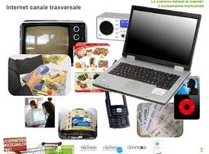
Contact management
Attraverso una gestione efficace di ogni contatto (Contact Management) e l’integrazione dei canali di comunicazione è possibile:
Organizzare e rendere disponibili ed elaborabili tutte le informazioni raccolte dai vari canali
Migliorare la profilazione dei bisogni della propria clientela
Aumentare la redemption e l’efficacia del web 2.0
Offrire nuovi servizi e migliorare quelli esistenti grazie ai feedback e analisi delle abitudini dei clienti
Far percepire in modo tangibile un servizio di grande qualità alla propria clientela

Slide 23
IP Telephony e Unified Communication
L’evoluzione tecnologica ha influito sul cambiamento delle abitudini dei clienti all’accesso alle informazioni ed al self caring/provisioning portando il contatto da “diretto” a “personale” e ad un utilizzo sempre più massivo di canali “alternativi” che permettono di aumentare l’efficienza delle operazioni e abbattono le barriere spazio temporali

Slide 24
…prossimo Argomento…

